Slide 1
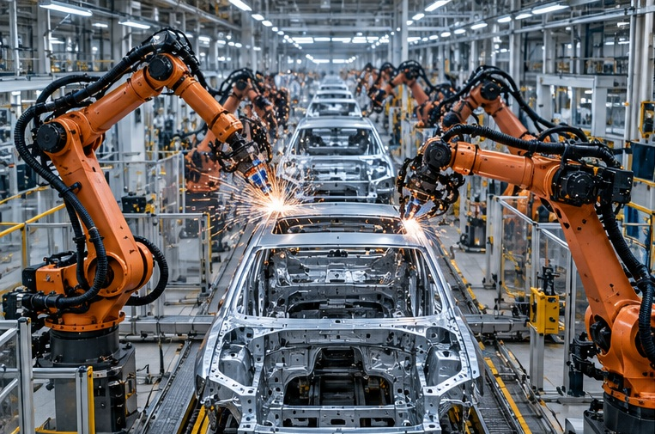
ILUSTRACIÓN CONCEPTUAL
CHINA
TECNOLÓGICA
De la fábrica del mundo
a la potencia tecnológica
TRANSFORMACIÓN INDUSTRIAL
SERGIO GEVATSCHNAIDER
Notes:
Apertura. Pregunta a la audiencia: ¿qué creen que explica el éxito tecnológico chino: inventar, fabricar o coordinar? Aclarar que la fotografía es conceptual, no una planta china identificada.
Imagen conceptual generada para uso docente

Slide 2
LA PREGUNTA
¿Cómo se construye una potencia tecnológica?
La respuesta no cabe en una sola invención, una empresa ni una política.
01
INVENTAR
02
FABRICAR
Descubrir, diseñar y desarrollar.
Convertir ideas en productos fiables.
03
APRENDER
04
COORDINAR
Mejorar con cada ciclo productivo.
Conectar talento, proveedores y capital.
Notes:
Tesis organizadora: la tecnología se convierte en capacidad económica al combinar invención, fabricación, aprendizaje y coordinación. La capacidad industrial acumulada es el elemento unificador de la clase.

Slide 3
RECORRIDO
Cinco preguntas sobre la transformación industrial
Historia, casos industriales y ejercicios para examinar mecanismos.
01
¿De dónde viene la capacidad?
Historia + UNIDO
02
¿Cómo funciona una fábrica avanzada?
Shougang + Midea
03
¿Por qué importan los robots?
IFR + Unitree + Xiaomi
04
¿Qué busca China hacia 2030?
AI+ + XV Plan
05
¿Dónde aparecen los límites?
Chips + demanda + exportaciones
Notes:
Dedicaremos aproximadamente 9 minutos a la historia y las redes, 22 a la fábrica y robótica, 13 a AI+ y el XV Plan, y el resto a tensiones y debate. Los casos se integran en la narración, no se suman al final.

Slide 4
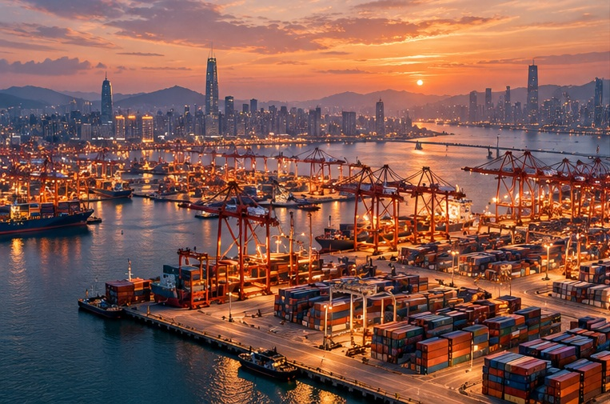
ILUSTRACIÓN CONCEPTUAL
MOVIMIENTO 01
HISTORIA
Antes de la IA,
hubo industria
La ventaja actual descansa en décadas de inversión, aprendizaje y redes productivas.
Notes:
Conectar pasado y presente: la historia tecnológica china no empieza con robots humanoides ni con DeepSeek. Las reformas, apertura, integración comercial y política industrial crearon capacidades previas.

Slide 5
TRAYECTORIA INDUSTRIAL
Cuatro etapas, una acumulación continua
Periodización docente: las etapas se superponen y no implican cambios abruptos.
1978–2001
2001–2014
2015–2025
2026–2030
Reformas y apertura
Integración mundial
Modernización industrial
Convergencia inteligente
Inversión, zonas especiales, capacidades iniciales
Exportaciones, logística, proveedores y aprendizaje
Automatización, I+D, baterías y equipamiento
AI+, IA industrial, robótica y autonomía selectiva
Notes:
La periodización agrupa procesos superpuestos. El punto histórico más importante es el tránsito gradual desde aprender a producir dentro de redes internacionales hacia desarrollar conocimiento y tecnologías propias; no presentar estos procesos como lineales o completos.

Slide 6
EL GRAN CAMBIO
De menos del 3 % a casi un tercio del mundo
Participación de China en el valor agregado manufacturero mundial.
×11,4
aumento de la cuota
relativa entre ambos años
La cuota mide valor agregado manufacturero, no productividad por trabajador.
Notes:
Explicar con 100 dólares: en 1990 China aportaba 2,8 dólares del valor manufacturero mundial; en 2024, alrededor de 32. Esto revela escala, no liderazgo en todos los eslabones ni productividad por trabajador. Comparación de cuota relativa aproximada 32/2,8=11,4.
Fuente: UNIDO · International Yearbook of Industrial Statistics 2025
Fuentes y recursos:
https://stat.unido.org/publications/international-yearbook-industrial-statistics-2025
UNIDO estima 32,0 % para 2024. La razón 32/2,8 se redondea a 11,4 y describe el cambio de participación relativa.
https://www.unido.org/sites/default/files/unido-publications/2025-11/UNIDO%20Industrial%20Statistics%20Yearbook%202025.pdf

Slide 7
CAPACIDADES INDUSTRIALES
La fuerza de una fábrica depende de su ecosistema
El conocimiento está distribuido entre empresas y organizaciones.
Universidades
Proveedores
Financiación
PRODUCTO COMPLEJO
Logística
Empresas
Estado y ciudades
Las conexiones permiten compartir conocimiento, recursos y capacidad de respuesta.
Notes:
Explicar que proveedores, universidades, técnicos, logística y Estado forman un sistema. No afirmar que la sola proximidad territorial garantiza innovación; importan calidad y cooperación.

Slide 8
EJERCICIO DIDÁCTICO 01
Dos empresas diseñan la misma mano robótica
Supuesto hipotético para ilustrar tiempos de coordinación con proveedores.
EMPRESA A
EMPRESA B
Proveedores dispersos
Red de proveedores integrada
20 semanas
8 semanas
La diferencia no es “inteligencia innata”: son coordinación, prototipos, aprendizaje y logística.
Notes:
Descomponer el ejemplo en prototipo 8 vs 3 semanas, corrección 6 vs 2, validación 6 vs 3. La empresa B aprende más rápido en el escenario hipotético. Los valores son inventados; no atribuirlos a Shenzhen ni a Unitree.
Tiempos inventados para comparar mecanismos, NO resultados observados de fabricantes.

Slide 9
INSTITUCIONES Y COMPETENCIA
Planificación, experimentación local y competencia
La coordinación central convive con experimentación provincial y competencia empresarial.
ESTADO CENTRAL
GOBIERNOS LOCALES
Planes, estándares, prioridades
Parques, infraestructura, incentivos
EMPRESAS
PROVEEDORES
Diseño, producción, competencia
Componentes, plazos, mejoras
VENTAJA POTENCIAL: aprendizaje / RIESGO: sobreinversión y duplicación
Notes:
Explicar un gobierno local que construye un parque para atraer fabricantes de baterías; podrían llegar proveedores y trabajadores. Si muchas ciudades subsidian la misma industria simultáneamente, el sistema también puede generar exceso de capacidad. No identificar automáticamente política con resultado.

Slide 10
GEOGRAFÍA INDUSTRIAL
China es una red de polos tecnológicos
Las especializaciones no son exclusivas: se superponen y cambian.
PEKÍN
Universidades, investigación, IA
SHANGHÁI / SUZHOU
Fabricación avanzada y equipos
SHENZHEN / GUANGDONG
Electrónica, hardware y vehículos
HANGZHOU
Plataformas digitales y software
HEFEI / WUHAN / CHENGDU
Polos industriales especializados
Notes:
Relacionar clúster con costos de coordinación. Shenzhen no es solo una ciudad de tecnología, sino un entorno de componentes, fabricantes y capital humano. Estas denominaciones no implican exclusividad sectorial.

Slide 11
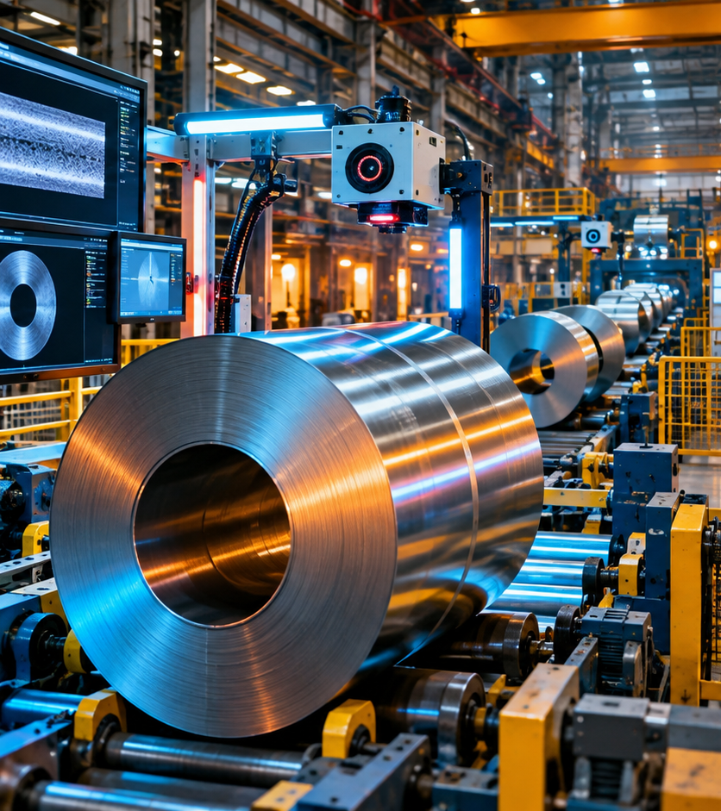
ILUSTRACIÓN CONCEPTUAL
MOVIMIENTO 02
LA FÁBRICA INTELIGENTE
Una máquina no
es una fábrica
Digitalización, automatización e IA son distintas capas de capacidad industrial.
Notes:
Se entra a la parte técnica a través de casos de acero y refrigeración, mostrando que AI industrial también es metalurgia, calidad y mantenimiento. Imagen conceptual, no fotografía de una planta real.

Slide 12
TRES IDEAS DISTINTAS
Digitalización, automatización e inteligencia artificial
Una fábrica puede hacer una de estas cosas sin realizar necesariamente las otras.
01
02
03
DIGITALIZAR
AUTOMATIZAR
USAR IA
Registrar y conectar información
Ejecutar tareas con control
Inferir patrones y apoyar decisiones
Sensores, datos, trazabilidad
PLC, CNC, robots, actuadores
Visión, predicción, optimización
Notes:
Ejemplo: instalar sensores digitaliza; programar un brazo de soldadura automatiza; analizar imágenes para identificar defectos puede requerir IA. No presentar IA generativa como requisito para la robótica industrial.

Slide 13
CADENA DE DECISIÓN
De una soldadura a una acción verificable
La IA ayuda a detectar: el control, la ingeniería y la seguridad siguen siendo esenciales.
1
2
3
4
5
SOLDADURA
CÁMARA
MODELO
VALIDACIÓN
ACCIÓN
Proceso físico
Captura de imagen
Anomalía estimada
Técnico / reglas
Reproceso / alerta
Un modelo no “ve” todos los defectos ni puede omitir la validación de calidad.
Notes:
Este diagrama es hipotético. El sistema puede fallar con iluminación diferente, defectos no representados en entrenamiento o cambios de producto; aclarar falsos positivos y negativos.

Slide 14
CASO REAL · SHOUGANG
¿Puede la IA ayudar a fabricar acero de mejor calidad?
Beijing Shougang Cold Rolling · Global Lighthouse Network.
ILUSTRACIÓN CONCEPTUAL
67
aplicaciones de tecnologías de fabricación avanzada
61 %
de ellas incorporaron IA
CASO DE INDUSTRIA TRADICIONAL
Notes:
Shougang enfrenta exigencias de calidad más estrictas en acero para automoción y variedad de productos. El WEF comunica 67 casos tecnológicos, 61 % con IA. No atribuir todos los efectos a IA aislada: paquete de innovación industrial. Ilustración conceptual, no planta real.
Datos reportados por World Economic Forum · Global Lighthouse Network 2025. Foto conceptual.
Fuentes y recursos:
https://www.weforum.org/media/global-lighthouse-network-2025-world-economic-forum-recognizes-companies-transforming-manufacturing-through-innovation/

Slide 15
SHOUGANG · IMPACTO MEDIDO
Menos defectos; mayor eficiencia productiva
Resultados reportados por el estudio de caso WEF, no un ensayo causal controlado.
−35 %
+21,2 %
−55 %
Defectos de producto
Eficiencia de la línea
Reclamos de clientes
Si antes había 100 defectos, reducirlos 35 % equivale a tener 65.
Notes:
Citar todos los porcentajes como resultados reportados por estudio de caso WEF. Según la misma ficha, ventas de acero de alta gama +36 %. El 100→65 es cálculo para enseñar porcentajes. Pregunta: ¿vale más fabricar toneladas adicionales o reducir defectos para automoción?
El ejemplo de 100 → 65 normaliza el porcentaje: NO son cifras absolutas de la planta.
Fuente: World Economic Forum, Global Lighthouse Network 2025
Fuentes y recursos:
https://www.weforum.org/media/global-lighthouse-network-2025-world-economic-forum-recognizes-companies-transforming-manufacturing-through-innovation/

Slide 16
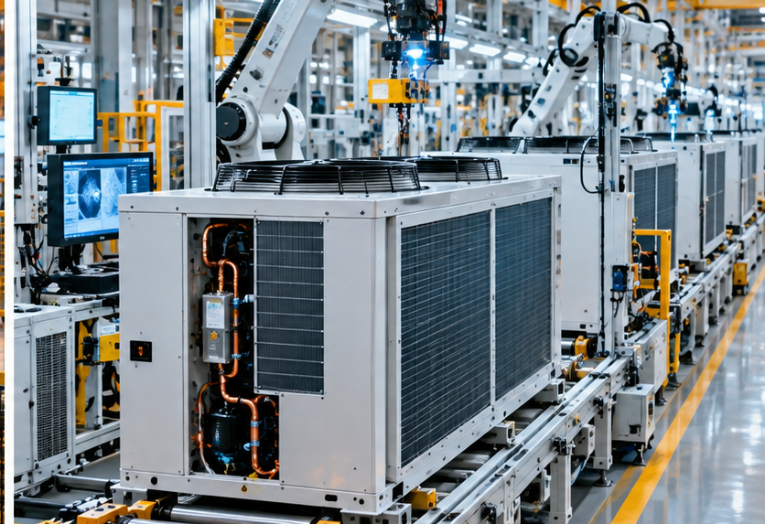
CASO REAL · MIDEA
Una fábrica que aprende a producir pedidos diferentes
Midea General Refrigeration, Chongqing · Refrigeración y equipamiento industrial.
ILUSTRACIÓN CONCEPTUAL
PRODUCCIÓN FLEXIBLE
79
usos digitales desplegados
Pedidos personalizados:
del 31 % al 87 %
Notes:
En Midea Chongqing los pedidos personalizados pasaron del 31 % al 87 %, según WEF. La planta recurrió a 79 aplicaciones digitales basadas en aprendizaje automático, realidad aumentada y simulación. Enseñar que la digitalización ayuda a fabricar variedad, no solo volumen. Imagen conceptual, no planta real.
Fuente: World Economic Forum, Global Lighthouse Network 2025. Imagen conceptual.
Fuentes y recursos:
https://www.weforum.org/media/global-lighthouse-network-2025-world-economic-forum-recognizes-companies-transforming-manufacturing-through-innovation/

Slide 17
MIDEA · RESULTADOS
Personalizar sin sacrificar tiempos ni calidad
Caso WEF: indicadores reportados tras una transformación digital de la planta.
−81 %
−45 %
−31 %
Tiempo de configuración
Tiempo de diseño
Fallas posventa
Si configurar demandaba 100 minutos, una reducción del 81 % lo llevaría a 19 minutos.
Notes:
Explicar lead time: tiempo que transcurre hasta completar una etapa. Midea ofrece el ejemplo de producción flexible y pedidos individualizados (batch size 1). No inferir de −81% que la productividad total aumentó exactamente ese porcentaje.
100 → 19 es ilustración aritmética, no el tiempo absoluto informado por Midea.
Fuente: World Economic Forum, Global Lighthouse Network 2025
Fuentes y recursos:
https://www.weforum.org/media/global-lighthouse-network-2025-world-economic-forum-recognizes-companies-transforming-manufacturing-through-innovation/

Slide 18
ROBÓTICA REAL · IFR
China concentra el 59 % de las nuevas instalaciones
Instalaciones de robots industriales en 2025. Categoría distinta de los humanoides.
354.000
59 %
Robots industriales instalados en China
Cuota de instalaciones mundiales
55 %
participación de proveedores chinos en su mercado doméstico
Notes:
Leer tres denominadores: 354.000 flujo anual en China; 59% sobre instalaciones globales; 195.000 suministrados por empresas chinas dentro del mercado chino y equivalen al 55% de sus instalaciones. No decir robots fabricados en China si no consta localización de fabricación; hablar de fabricantes chinos.
Fuente: IFR, World Robotics 2026 · Instalaciones anuales, no stock operativo.
Fuentes y recursos:
https://ifr.org/ifr-press-releases/five-million-robots-now-operate-in-factories-globally
El comunicado IFR de China redondea a 354.000 y el de Estados Unidos proporciona 354.200. Se mantiene el redondeo pedagógico. La cuota doméstica de 55 % es un indicador independiente; no se presenta 195.000 como un conteo publicado exacto.
https://ifr.org/downloads/press_docs/EN-2026-SEP-24-IFR_Press_Release_WR-CHINA.pdf
https://ifr.org/downloads/press_docs/EN-2026-SEP-24-IFR_Press_Release_WR-USA.pdf

Slide 19
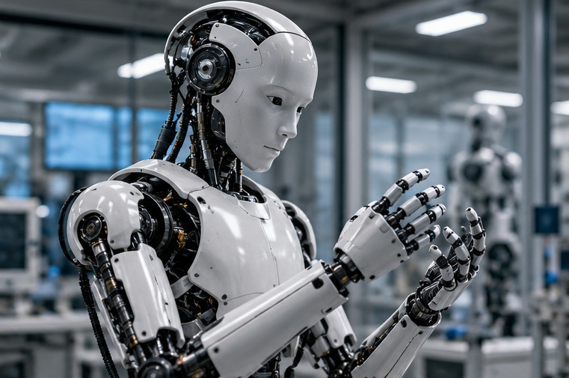
DOS ROBÓTICAS
Un brazo industrial y un humanoide no miden lo mismo
El humanoide es atractivo visualmente; la adopción industrial masiva es otra evidencia.
ILUSTRACIÓN CONCEPTUAL
ROBOT INDUSTRIAL · tarea repetible
HUMANOIDE · movilidad y manipulación
Notes:
Aclarar que un video de caminar o bailar demuestra capacidades motrices bajo condiciones concretas. No demuestra autonomía general, tasa de fallos baja ni rentabilidad en una fábrica. Aquí distinguir robot industrial de humanoide.
Fotografías conceptuales generadas para uso docente.

Slide 20
CASO UNITREE · G1
Un humanoide es una red industrial condensada
Detrás del movimiento hay electrónica, motores, control, sensores y baterías.
ILUSTRACIÓN CONCEPTUAL
ACTUADORES
Motores y transmisión
PERCEPCIÓN
Cámaras y sensores
CÓMPUTO
Chips y software
ENERGÍA
Baterías y gestión
CONTROL
Movimiento y equilibrio
Notes:
Conectar humanoide con redes de proveedores. El G1 oficial tiene alrededor de 1,32 m y 35 kg según fabricante (las configuraciones varían). Utilizar su página oficial para enseñar el producto real. La ilustración de la diapositiva NO es el modelo específico; evitar atribuciones falsas.
Imagen conceptual; no representa al G1 real. Ver ficha oficial de Unitree.
Fuentes y recursos:
https://www.unitree.com/g1/

Slide 21
UNITREE · EVIDENCIA
Un video impresionante no demuestra autonomía industrial
Tres niveles de evidencia que no deben confundirse.
01
DEMOSTRACIÓN
Camina, baila o ejecuta una rutina.
¿Teleoperado? ¿Cuántos intentos?
02
CAPACIDAD TÉCNICA
Percibe, controla articulaciones, manipula objetos.
¿Con qué precisión y en qué entorno?
03
VALOR PRODUCTIVO
Trabaja con seguridad, continuidad y costo competitivo.
¿Cuál es su disponibilidad, fallo y costo?
Notes:
Esta diapositiva previene una extrapolación incorrecta: la IA física no equivale a bailar en un video. Pedir a alumnos pensar qué otras medidas hacen falta para evaluar un humanoide empleado en una línea industrial.
Referencia técnica: Unitree G1, página oficial del producto · No prueba de autonomía general.
Fuentes y recursos:
https://www.unitree.com/g1/

Slide 22
EJERCICIO DIDÁCTICO 02
Los mismos 20 robots, resultados diferentes
Hipótesis: igual número de trabajadores, turnos, complejidad y calidad requerida.
FÁBRICA A
FÁBRICA B
100 trabajadores + 20 robots
100 trabajadores + 20 robots
1.000 piezas · 5 % defectos
1.150 piezas · 2 % defectos
950
1.127
piezas buenas al día
piezas buenas al día
La fábrica B obtiene 177 piezas buenas más por día: +18,6 % sin comprar más robots.
Notes:
Cálculos: A=1000*(1−0,05)=950; B=1150*(1−0,02)=1127; diferencia=177; aumento 177/950=18,63%. Las cifras son completamente hipotéticas. Explicar el papel de entrenamiento, mantenimiento, datos y gestión.
Ejemplo inventado para enseñar integración y calidad.

Slide 23
LA LÓGICA ECONÓMICA
Más robots no significan automáticamente más productividad
Es necesario evaluar cinco condiciones antes de invertir.
01
CAPITAL
Precio e instalación
02
OPERACIÓN
Disponibilidad y fallas
03
PERSONAS
Ingeniería y capacitación
04
CALIDAD
Defectos y retrabajo
05
DEMANDA
Ventas para amortizar
Notes:
Utilizar 2-3 minutos en simulador, si hay conectividad: subir número de robots y luego modificar factor de aprendizaje. No confundir simulación de función de producción con datos empíricos sobre una firma china. Enlace al simulador: https://sgevatschnaider.github.io/Inteligencia-Artificial-y-Rob-tica-en-China/recursos/Capital%20Rob%C3%B3tico%20vs%20Capital%20Com%C3%BAn%20%E2%80%94%20Efecto%20del%20Data%20Flywheel.html
El simulador docente ilustra capital robótico y aprendizaje; no está estimado para China.

Slide 24
CASO · XIAOMI
De la electrónica al automóvil eléctrico
Un caso de transferencia de capacidades: software, hardware, proveedores e ingeniería.
ILUSTRACIÓN CONCEPTUAL
ANTES
Electrónica y dispositivos conectados
TRANSFERENCIA
Diseño, software, cadena de suministro
NUEVO SECTOR
Automoción eléctrica y fábrica integrada
Notes:
No afirmar que Xiaomi haya logrado superioridad universal ni utilizar marketing de ciclos productivos sin verificación. Este es un caso de transferencia de capacidades desde electrónica/soft a automóviles con regulaciones de seguridad más exigentes. Foto conceptual, no de planta Xiaomi.
Imagen conceptual · Caso empresarial: Xiaomi Auto
Fuente empresarial: Xiaomi Auto · documentación de su fábrica
Fuentes y recursos:
https://www.xiaomiev.com/hyperfactory

Slide 25
EL ECOSISTEMA DEL VEHÍCULO ELÉCTRICO
China convierte capacidades industriales en un nuevo sector
Automóviles eléctricos en China, BEV y PHEV. Datos de 2025.
≈ 16 M
≈ 75 %
> 2,5 M
Automóviles eléctricos producidos en China
Cuota de la producción mundial, 2025
Exportaciones de vehículos eléctricos de China, 2025
Baterías + motores + chips + software + proveedores + mercado = industria integrada
Notes:
Precisar que IEA reporta alrededor de 16 millones de EV producidos, casi 75% de output global y >2.5 millones exportados. Comparar con 13 millones vendidos en China si hay tiempo. No sumar producción, ventas y exportaciones en una identidad contable simplificada; son series y conceptos distintos.
Fuente: IEA, Global EV Outlook 2026 · BEV y PHEV; cifras redondeadas.
Fuentes y recursos:
https://www.iea.org/reports/global-ev-outlook-2026/manufacturing-and-trade

Slide 26
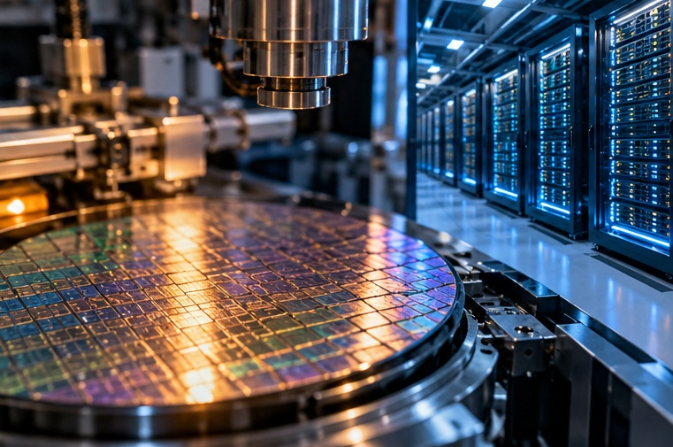
ILUSTRACIÓN CONCEPTUAL
MOVIMIENTO 03
IA + INDUSTRIA
La inteligencia
artificial sale
del laboratorio
Su valor depende de datos, personas y procesos que puedan utilizarla.
Notes:
Aclarar que AI+ es política de difusión transversal, no simplemente estimular modelos de frontera. La infraestructura informática existe junto a equipos productivos y redes de distribución.

Slide 27
CONCEPTO OFICIAL · AI+
Seis ámbitos de aplicación de la inteligencia artificial
Consejo de Estado de China · Directrices de agosto de 2025.
1
CIENCIA
2
INDUSTRIA
3
CONSUMO
Descubrimiento y simulación
Fabricación y procesos
Productos y servicios
4
BIENESTAR
5
GOBERNANZA
6
COOPERACIÓN
Salud y educación
Gestión pública
Vínculos internacionales
Notes:
Ilustrar que AI+ se dirige a toda la economía, no a una industria aislada. Ciencia, industria, consumo, bienestar, gobernanza y cooperación; explicar qué es un agente IA con ejemplo de gestión de información, sin atribuir capacidades verificadas que no existan.
Fuente: Consejo de Estado de China · Directrices “AI+”, agosto 2025.
Fuentes y recursos:
https://www.cac.gov.cn/2025-08/27/c_1758018277755538.htm

Slide 28
AI+ · OBJETIVOS
Los objetivos de IA+ para 2027 y 2030
Penetración prevista de terminales inteligentes de nueva generación y aplicaciones de agentes de IA.
>70 %
>90 %
2035
Meta oficial para 2027
Meta oficial para 2030
Horizonte de economía y sociedad inteligentes
El indicador se refiere a terminales inteligentes y aplicaciones de agentes.
Notes:
Definir cuidadosamente el indicador oficial. No extrapolar a productividad ni adopción real en 2026. Repetir la diferencia entre meta administrativa, gasto, instalación y resultado.
Fuente: Consejo de Estado · Orientaciones “AI+” (2025); traducción CSET.
Fuentes y recursos:
https://cset.georgetown.edu/publication/china-ai-plus-opinions-2025/

Slide 29
EJERCICIO DIDÁCTICO 03
¿Cómo ayuda la IA a evitar que una máquina se detenga?
Ejemplo HIPOTÉTICO de mantenimiento predictivo.
ANTES
DESPUÉS
160 h
80 h
paradas imprevistas anuales
paradas imprevistas anuales
−50 % de paradas NO implica +50 % de producción total.
Notes:
Escenario de enseñanza inventado. Los sensores miden vibración; el modelo anticipa probabilidad de falla; el técnico inspecciona. Una reducción del 50% del downtime no se traduce automáticamente en 50% más de output: considerar si la máquina es un cuello de botella.
Supuesto ilustrativo. Se requieren sensores + datos + modelo + técnicos para intervenir.

Slide 30
LA CONDICIÓN DE USO
Las condiciones de uso de la IA industrial
Adquirir un modelo no equivale a mejorar una fábrica.
DATOS
MODELOS
¿Sensores confiables?
¿Resuelven un problema?
PERSONAS
PROCESOS
¿Quién valida y repara?
¿Es posible aplicar la decisión?
La integración determina cómo se aprovecha una tecnología
Notes:
Conectar con Shougang y Midea. Si solo hay IA y no hay datos, técnicos o procesos, el producto puede carecer de valor. Aquí se recupera el factor de aprendizaje e integración de la clase.

Slide 31
ILUSTRACIÓN CONCEPTUAL
MOVIMIENTO 04
ESTRATEGIA 2030
El XV Plan: nuevas
capacidades
productivas
El objetivo es transformar la composición tecnológica de la industria, no solo aumentar su volumen.
Notes:
Introducir secuencia Made in China 2025, AI+ y XV Plan. El Plan del período 2026–2030 no prueba la ejecución de cada meta; referir siempre a documentos oficiales.

Slide 32
TRES HORIZONTES POLÍTICOS
Tres instrumentos de modernización industrial
Son instrumentos distintos que se superponen y responden a necesidades cambiantes.
2015
2025
2026–2030
MADE IN CHINA 2025
INTELIGENCIA ARTIFICIAL+
XV PLAN QUINQUENAL
Actualizar industrias; equipos y componentes.
Difundir IA a múltiples sectores de la economía.
Integrar innovación, industria y seguridad tecnológica.
Notes:
Explicar continuidad estratégica sin suponer éxito automático. 2015 orienta manufactura, 2025 orienta difusión de IA, 2026–2030 articula modernización de lo existente y apuesta por nuevas tecnologías.
Fuentes: documentos oficiales de política industrial, AI+ 2025 y XV Plan 2026–2030.
Fuentes y recursos:
https://www.moe.gov.cn/jyb_xwfb/xw_zt/moe_357/2026/2026_zt03/yw/202603/t20260314_1430877.html
Texto oficial completo del XV Plan:
https://www.ndrc.gov.cn/fggz/fzzlgh/gjfzgh/202603/U020260317369114704096.pdf

Slide 33
NUEVO CONCEPTO DE DESARROLLO
“Fuerzas productivas de nueva calidad” · 新质生产力
Tres horizontes industriales en el XV Plan Quinquenal.
01
MEJORAR LO EXISTENTE
Acero, maquinaria, química: calidad y eficiencia.
02
ESCALAR LO EMERGENTE
Robótica, vehículos inteligentes, nuevos materiales.
03
EXPLORAR EL FUTURO
IA encarnada, tecnologías cuánticas, 6G y otras.
Notes:
Definir nuevo concepto: foco en desarrollo de capacidades basadas en innovación, calidad y productividad, no simple aumento de volumen. El término es político estratégico, no una medición estadística. Distinguir industrias emergentes de tecnologías aún exploratorias.
Fuente: XV Plan Quinquenal 2026–2030, texto oficial.
Fuentes y recursos:
https://www.moe.gov.cn/jyb_xwfb/xw_zt/moe_357/2026/2026_zt03/yw/202603/t20260314_1430877.html
Texto oficial completo del XV Plan:
https://www.ndrc.gov.cn/fggz/fzzlgh/gjfzgh/202603/U020260317369114704096.pdf

Slide 34
DE LA DECISIÓN AL DATO
Un plan no es una fábrica que ya funciona
Cómo juzgar un programa industrial con cuatro niveles diferentes.
01
02
03
04
ANUNCIO
INSTRUMENTO
EJECUCIÓN
RESULTADO
Objetivos y prioridades
Reglas, presupuesto, incentivos
Plantas, contratos, capacitación
Productividad, calidad, ventas
Cuatro niveles distintos: una meta oficial no demuestra que la inversión haya sido rentable.
Notes:
Pedir a los alumnos identificar cuál de las cifras de la clase son flujos observados (robots 2025), cuáles son resultados reportados (WEF) y cuáles metas (AI+). Método clave de la clase.

Slide 35
ILUSTRACIÓN CONCEPTUAL
MOVIMIENTO 05
GEOPOLÍTICA
La red también tiene
puntos débiles
La capacidad manufacturera puede coexistir con dependencia, sobreinversión y vulnerabilidad.
Notes:
Conectar las capacidades industriales con geopolítica: los eslabones complementarios de una cadena pueden estar fuera del país. La ventaja de fabricación no garantiza autonomía en chips avanzados ni maquinaria.

Slide 36
EJERCICIO DIDÁCTICO 04
Una pieza ausente detiene la línea entera
Ejemplo hipotético: se necesita un chip indispensable por dispositivo y no hay sustituto.
10.000
6.000
Capacidad semanal de la fábrica
Chips críticos disponibles
Producción posible: máximo 6.000 dispositivos → 40 % de capacidad sin utilizar
Notes:
Cálculo: min(capacidad 10 mil, chip 6 mil) = 6 mil. 40% no utilizado. Restricción deliberadamente simplificada; la sustitución, inventarios, rediseños y comercio alteran el escenario. Conectar con export controls y vulnerabilidad semiconductora.
Sin inventarios de sustitución ni rediseño, el componente limitante gobierna el volumen.

Slide 37
RIVALIDAD TECNOLÓGICA
China y Estados Unidos poseen fortalezas diferentes
La competencia depende del eslabón analizado, no de un marcador único.
CHINA
ESTADOS UNIDOS
Escala de manufactura
Ecosistema de modelos de frontera
Redes densas de proveedores
Nube y plataformas informáticas
Instalaciones de robots
Software y herramientas especializadas
Baterías y vehículos eléctricos
Alianzas tecnológicas internacionales
Notes:
Precisar que este mapa no es un ranking universal. Diferenciar investigación de frontera, capacidades industriales y difusión tecnológica. Ambas economías poseen fortalezas y dependencias en ambas dimensiones; evitar simplificaciones.
Son perfiles generales: existen capacidades y dependencias cruzadas en numerosos sectores.
Referencias: UNIDO · IFR · Stanford HAI, AI Index 2026
Fuentes y recursos:
https://hai.stanford.edu/ai-index/2026-ai-index-report

Slide 38
LA PARADOJA DEL ÉXITO
Una industria fuerte también puede crear sobrecapacidad
Ejemplo hipotético de capacidad instalada y demanda en unidades comparables.
CAPACIDAD INSTALADA
1.000.000
DEMANDA EFECTIVA
650.000
65 % de utilización · 35 % de capacidad ociosa
Notes:
Supuesto de capacidad 1 millón, demanda 650 mil, utilización 65%. No es una estadística china. Explicar cómo inversión simultánea en múltiples regiones puede acelerar innovación y generar exceso de capacidad y márgenes bajos.
Ejemplo hipotético. En la práctica, pueden intervenir exportaciones, inventarios y ciclos de inversión.

Slide 39
CASO REAL · AUTOMÓVILES ELÉCTRICOS
Más producción, competencia intensa y más exportaciones
Automóviles eléctricos en 2025. Producción, ventas y exportaciones son series diferentes.
≈16 M
>13 M
>2,5 M
producción de vehículos eléctricos en China
ventas domésticas en 2025
exportaciones de China en 2025
La competencia de precios presiona márgenes: exportar puede ayudar a sostener ventas.
Notes:
IEA: China produjo ~16m electric cars en 2025, vendió >13m domésticamente y exportó >2.5m. No convertir estas cifras en balance exacto de inventarios. Exportaciones se duplicaron en 2025. La IEA vincula fuerte competencia doméstica con márgenes presionados y búsqueda de mercados externos.
Fuente: IEA, Global EV Outlook 2026 · Cifras redondeadas, series con definiciones propias.
Fuentes y recursos:
https://www.iea.org/reports/global-ev-outlook-2026/manufacturing-and-trade

Slide 40
UNA LECTURA RIGUROSA
Cuatro confusiones que debemos evitar
Los datos oficiales, empresariales y pedagógicos tienen distinta fuerza probatoria.
01
ANUNCIO ≠ LOGRO
Un plan contiene metas, no resultados.
02
DEMO ≠ AUTONOMÍA
Un robot caminando no prueba trabajo rentable.
03
ROBOTS INSTALADOS ≠ PRODUCIDOS
Adopción y fabricación son magnitudes distintas.
04
CASO REPORTADO ≠ CAUSALIDAD
La mejora puede depender de varias tecnologías.
Notes:
Repasar: metas AI+ no son adopción observada; video Unitree no prueba autonomía industrial; IFR mide instalaciones; WEF reporta resultados y no establece causalidad experimental. Promover alfabetización estadística y tecnológica.

Slide 41
LA TESIS
¿Por qué China pudo construir una potencia tecnológica?
Una secuencia de capacidades, no una explicación monocausal.
01
02
03
04
05
HISTORIA
REDES
APRENDIZAJE
TECNOLOGÍA
RESULTADOS
Acumular capacidad de producir
Conectar empresas y conocimientos
Mejorar diseño y procesos
Integrar robots, datos e IA
Competir, innovar y enfrentar límites
La innovación se construye fabricando, coordinando y aprendiendo. No está garantizada.
Notes:
Síntesis: la manufactura genera espacios de aprendizaje; las redes y políticas permiten coordinar; las nuevas tecnologías agregan valor cuando están integradas; semiconductores, demanda y rentabilidad marcan límites.

Slide 42
TRES PREGUNTAS PARA DISCUTIR
Lo que todavía necesitamos investigar
Tres perspectivas sobre el futuro tecnológico chino.
¿Qué parte de la ventaja china proviene de la escala y cuál de la innovación propia?
1
¿Cuándo un robot mejora la productividad y cuándo únicamente agrega costos?
2
¿Puede existir liderazgo industrial sin autonomía completa en chips avanzados?
3
Notes:
Dejar al menos 3-4 minutos para una pregunta si la clase ha avanzado según plan. Utilizar estas preguntas como recapitulación y puente a la clase 2 de modelos y robots inteligentes.

Slide 43
ILUSTRACIÓN CONCEPTUAL
MODELOS Y ROBOTS INTELIGENTES
DEL SISTEMA
INDUSTRIAL A LA
INTELIGENCIA
ENCARNADA
DeepSeek · Qwen · agentes · Unitree · UBTech
¿Qué pueden hacer realmente los modelos y los robots?
Notes:
Anunciar segundo encuentro: modelos generativos, arquitecturas, agentes y robots. Imagen conceptual de humanoide, no equipo específico.

Slide 44
FUENTES · I
Estadísticas y organismos internacionales
Bibliografía seleccionada para verificar los principales indicadores.
UNIDO · International Yearbook of Industrial Statistics 2025
↗
Cuota mundial del valor agregado manufacturero.
IFR · World Robotics 2026
↗
Instalaciones de robots industriales en China y cuota mundial.
IFR · China y Estados Unidos, World Robotics 2026
↗
Instalaciones de 2025 y diferencias entre adopción y fabricación.
IEA · Global EV Outlook 2026
↗
Producción, ventas, exportación y baterías.
Stanford HAI · AI Index 2026
↗
Comparación internacional del desarrollo de IA.
Notes:
Fuentes primarias y centros de estudios que respaldan cifras y comparaciones. Estos enlaces son clicables en modo presentación.
Fuentes y recursos:
https://stat.unido.org/publications/international-yearbook-industrial-statistics-2025
https://ifr.org/ifr-press-releases/five-million-robots-now-operate-in-factories-globally
https://ifr.org/ifr-press-releases/news/robot-density-surges-in-europe-asia-and-americas
https://www.iea.org/reports/global-ev-outlook-2026/executive-summary
https://hai.stanford.edu/ai-index/2026-ai-index-report

Slide 45
FUENTES · II
Casos empresariales y estudios de manufactura
Los resultados deben atribuirse a las fuentes que los reportan.
World Economic Forum · Global Lighthouse Network 2025
↗
Shougang: 67 aplicaciones, defectos −35 %, eficiencia +21,2 %.
World Economic Forum · Global Lighthouse Network 2025
↗
Midea Chongqing: 79 casos digitales, configuración −81 %.
Unitree Robotics · Ficha oficial del G1
↗
Componentes y capacidades técnicas declaradas por fabricante.
Xiaomi Auto · Hyperfactory
↗
Descripción corporativa de procesos y fabricación.
IEA · Manufacturing and Trade 2026
↗
La cadena del vehículo eléctrico y sus tensiones económicas.
Notes:
Las imágenes de Shougang, Midea, Xiaomi y Unitree son conceptuales y no deben considerarse fotografías de sus instalaciones o equipos. Estudios de caso WEF reportados, no inferencia causal independiente.
Fuentes y recursos:
https://www.weforum.org/media/global-lighthouse-network-2025-world-economic-forum-recognizes-companies-transforming-manufacturing-through-innovation/
https://www.unitree.com/g1/
https://www.xiaomiev.com/hyperfactory
https://www.iea.org/reports/global-ev-outlook-2026/manufacturing-and-trade

Slide 46
FUENTES · III
Documentos oficiales, economía y recursos docentes
Textos de política y referencias para ampliar después de clase.
Consejo de Estado · Directrices AI+ (2025)
↗
Metas y seis ámbitos de acción. Texto oficial chino.
CSET Georgetown · Traducción técnica de AI+
↗
Apoyo para interpretación de terminología oficial.
NDRC · XV Plan Quinquenal 2026–2030
↗
Estrategia de modernización e industrias del futuro.
Banco Mundial · China Economic Update 2026
↗
Demanda, reformas estructurales y crecimiento.
Simulador del profesor · Capital robótico y aprendizaje
↗
Experimento pedagógico, no estimación empírica.
Notes:
Los ejemplos numéricos inventados se distinguen explícitamente en diapositivas 8, 22, 29, 36 y 38. Mantener AI+ metas separadas de adopción observada.
Fuentes y recursos:
https://www.cac.gov.cn/2025-08/27/c_1758018277755538.htm
https://cset.georgetown.edu/publication/china-ai-plus-opinions-2025/
https://www.moe.gov.cn/jyb_xwfb/xw_zt/moe_357/2026/2026_zt03/yw/202603/t20260314_1430877.html
https://www.worldbank.org/en/news/press-release/2026/07/07/rebalancing-growth-china-economic-update
https://sgevatschnaider.github.io/Inteligencia-Artificial-y-Rob-tica-en-China/recursos/Capital%20Rob%C3%B3tico%20vs%20Capital%20Com%C3%BAn%20%E2%80%94%20Efecto%20del%20Data%20Flywheel.html
Texto oficial completo del XV Plan:
https://www.ndrc.gov.cn/fggz/fzzlgh/gjfzgh/202603/U020260317369114704096.pdf

Slide 47
ILUSTRACIÓN CONCEPTUAL
GRACIAS
Comprender las capacidades,
los mecanismos y los límites
Material elaborado por el profesor
Sergio Gevatschnaider
Notes:
Diapositiva final con atribución expresa solicitada.

